Slide 1


대글러
팀.대글러(고도환, 김태현, 이낙원)
프로젝트.기간(2022.07.26~07.28)
소상공인
데이터 분석

Slide 2
목차
분석목표
3가지 목표
데이터 소개
데이터 출처 및 활용방향
분석개요
분석업종 선택과 전처리
분석
업종별, 프렌차이즈별 히트맵 분포
결론
분석결과 정리

Slide 3
분석목표
데이터 탐색을 통해서 패턴 및 특성을 찾는다
서울 상권 및 매출 분포를 확인해 본다
대형 프랜차이즈별 입점 전략을 분석해본다

Slide 4
데이터 소개

Slide 5
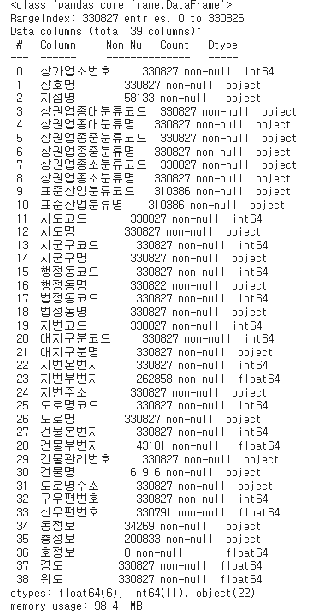
소상공인 데이터:공공데이터포털
(https://www.data.go.kr/data/15083033/fileData.do)
상권 및 업종 선택
프렌차이즈 전략 분석

Slide 6
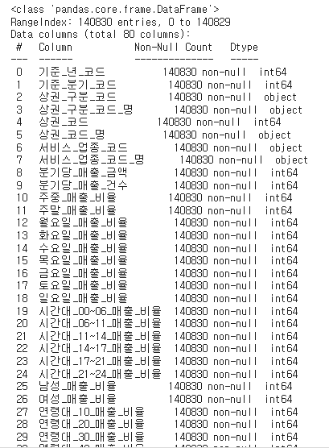
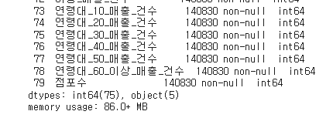
매출 추정 데이터:서울열린데이터광장
(https://data.seoul.go.kr/dataList/OA-15572/S/1/datasetView.do)
상권 및 업종별
매출 분석

Slide 7
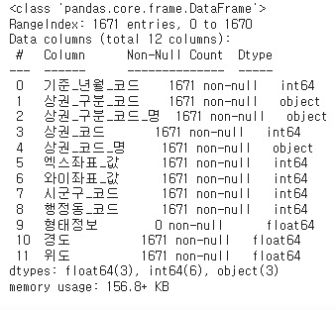
상권 영역 데이터:서울열린데이터광장
(https://data.seoul.go.kr/dataList/OA-15560/S/1/datasetView.do)
상권코드별 x,y 좌표

Slide 8
분석개요

Slide 9
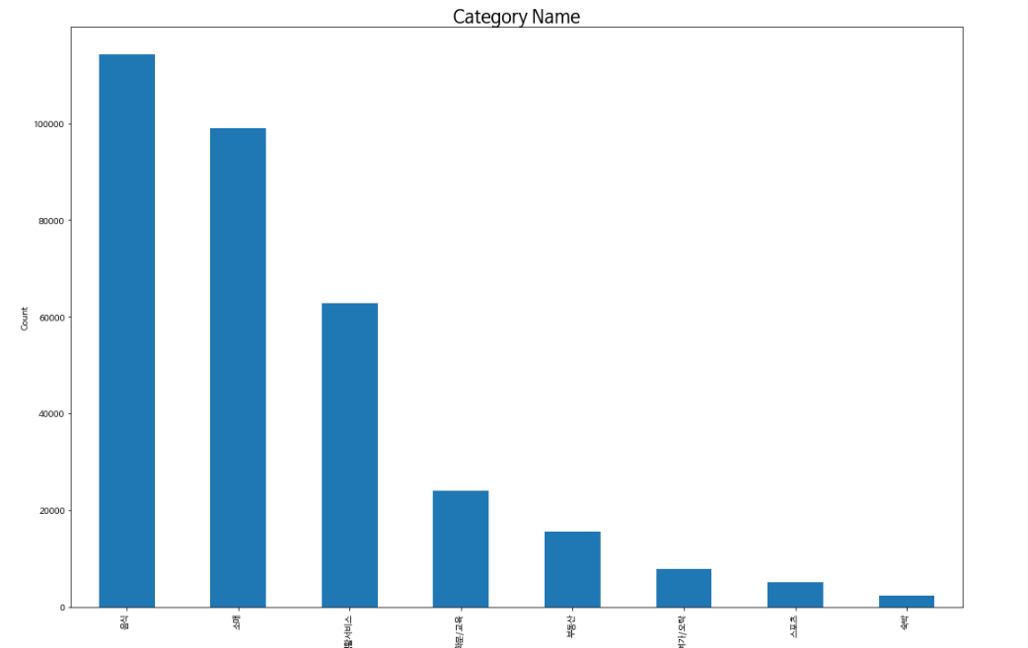
상권업종 대분류

Slide 10
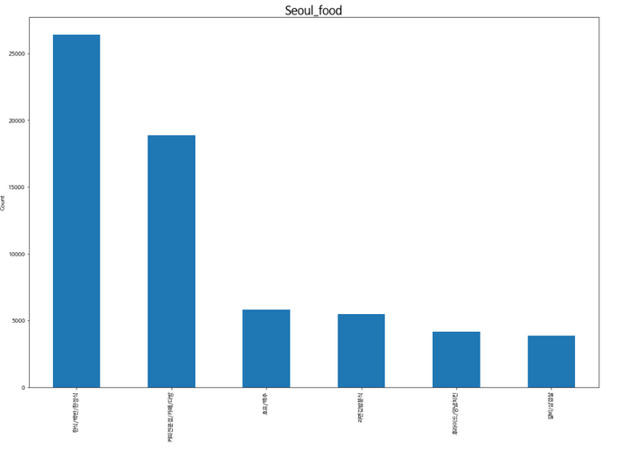
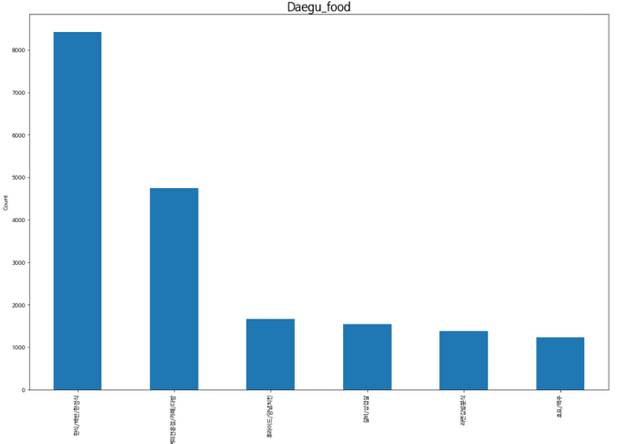
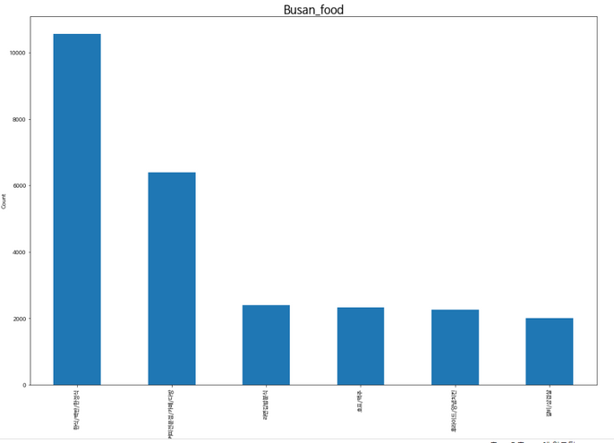
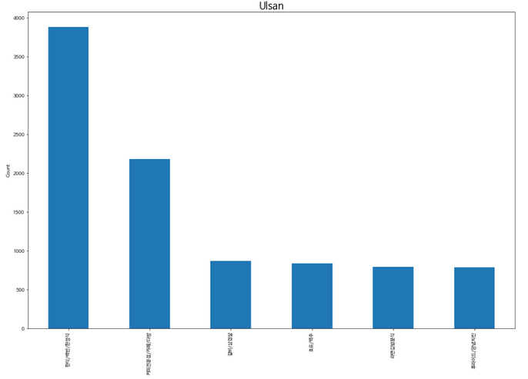
음식 업종별 분류
서울, 부산, 대구, 울산 지역 분석결과 1~6위는 한식, 커피, 고기, 호프, 분식, 치킨로 동일

Slide 11
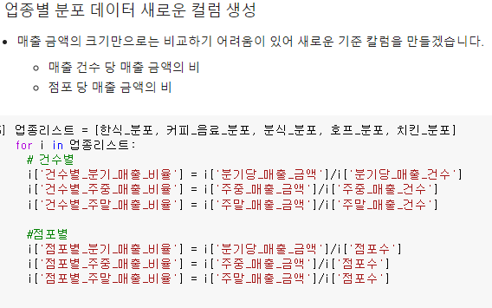
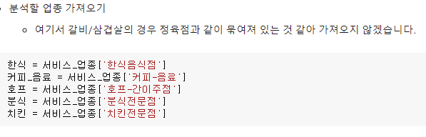
매출 추정 데이터 전처리

Slide 12
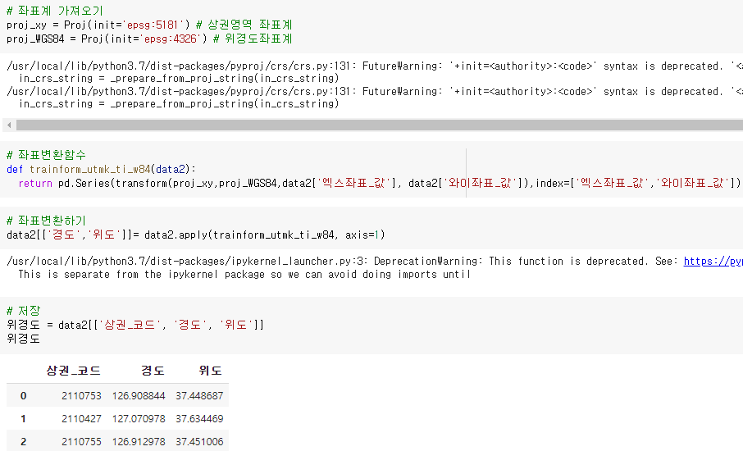
상권영역 데이터 전처리

Slide 13
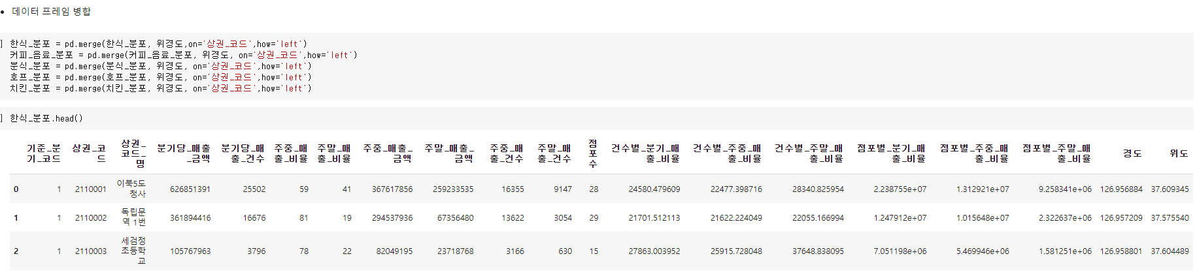
전처리된 데이터 프레임 병합

Slide 14
분석

Slide 15
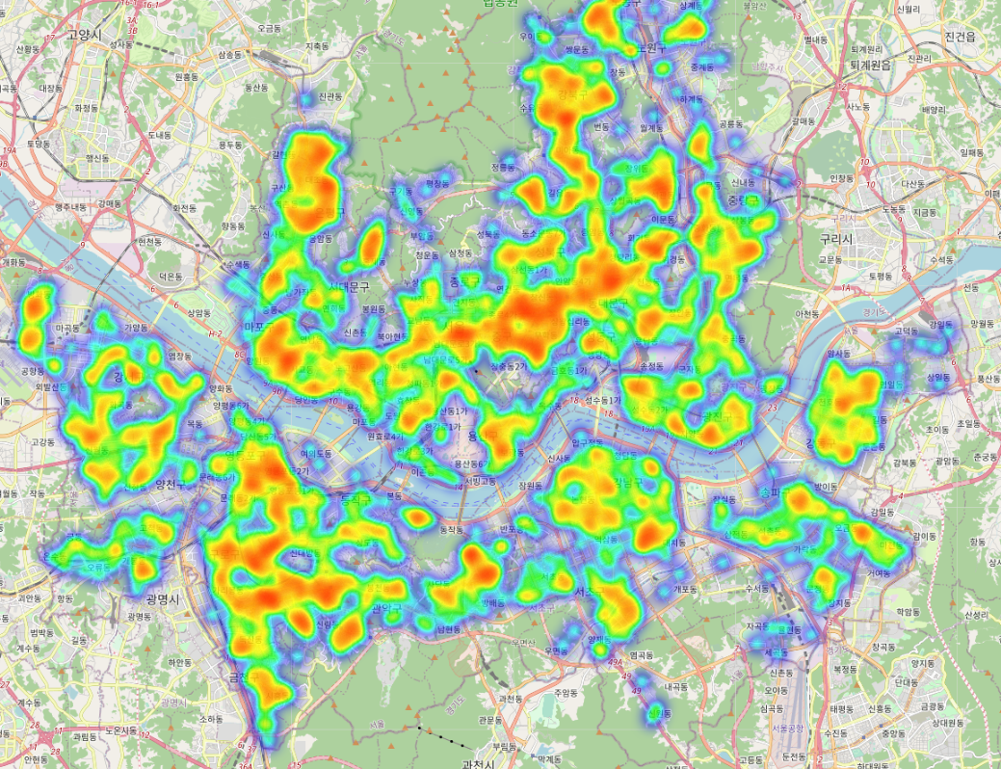
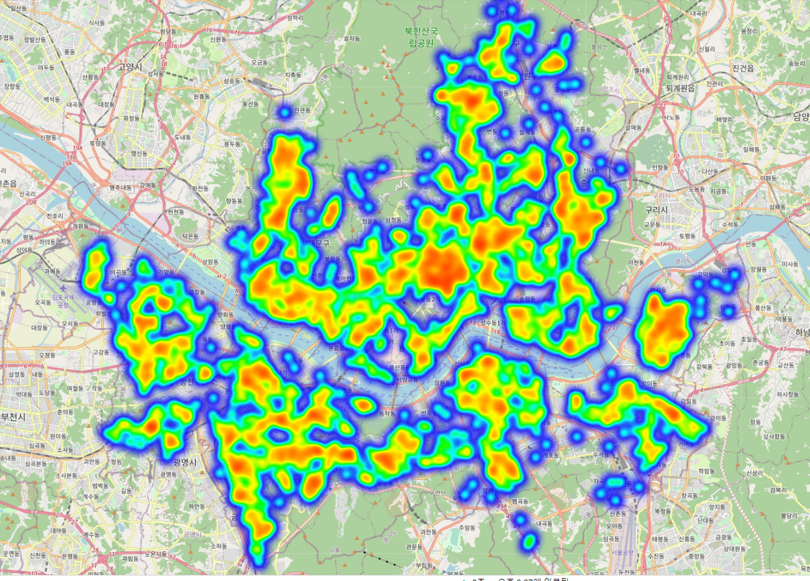
업종별 히트맵을 통한 상권 및 매출분석
한식 점포 분포
한식 점포 대비 매출 분포
5가지 업종 모두 서울에서 거의 균일하게 퍼져있어 대표적로 한식 분포만 가지고 왔다.
특정 상권에 점포가 많으면 점포대비 매출액이 크지 않을 수도 있을 것으로 예측했으나 점포대비 매출액 또한 큰 것으로 나타났다.

Slide 16
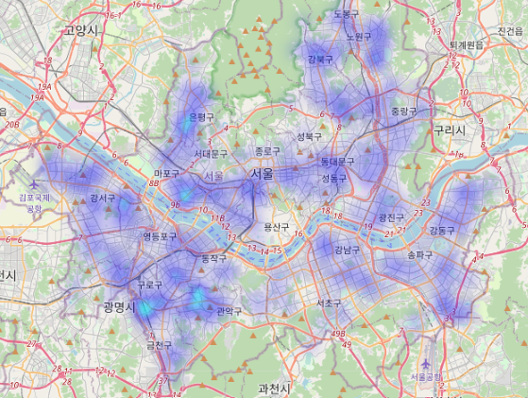
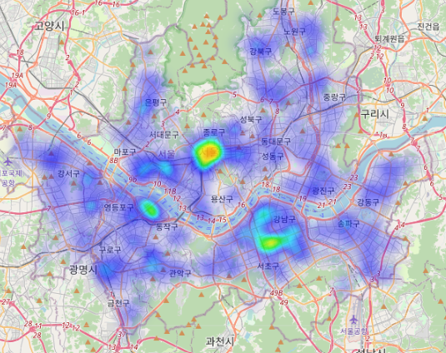
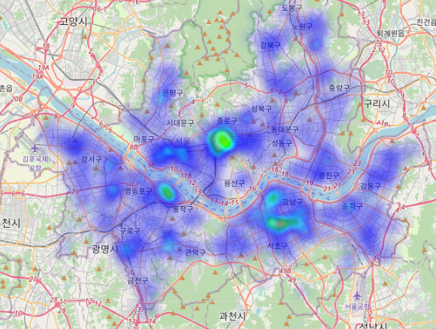
커피 프렌차이즈별 입점 분포
이디야 분포
스타벅스 분포
투썸플레이스 분포
스타벅스와 투썸 플레이스는 종로, 역삼동, 여의도에 좀 더 밀집되어 있다.
그에 반해 이디야는 위 세 지역 말고 다른 지역에 밀집 해 있는 것으로 보아 입점에 차별화 전략을 취하고 있는 것을 보인다.
(대중을 위한 저렴한 가격의 판매 전략이 반영된 분포 추정)

Slide 17
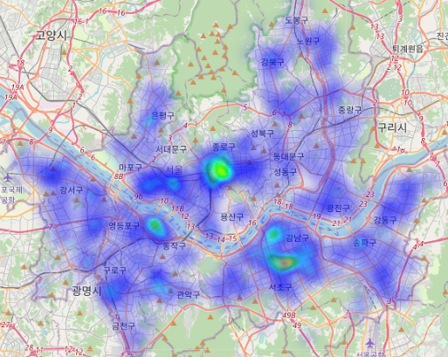
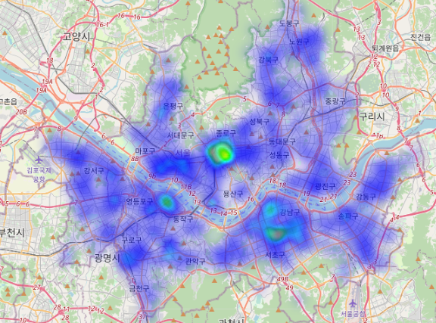
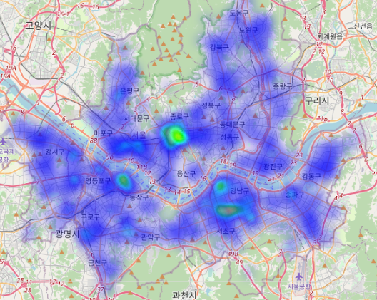
치킨 프렌차이즈별 입점 분포
BBQ 분포
BHC 분포
교촌치킨 분포
분석한 세 프렌차이즈 모두 종로, 역삼동, 여의도에 좀 더 밀집되어 있다.

Slide 18
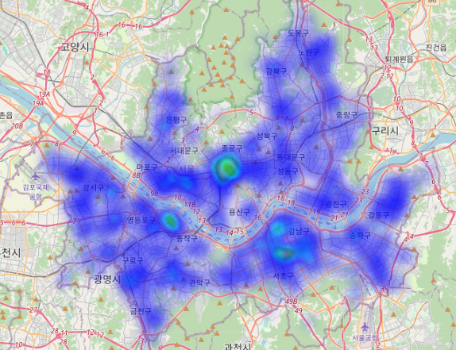
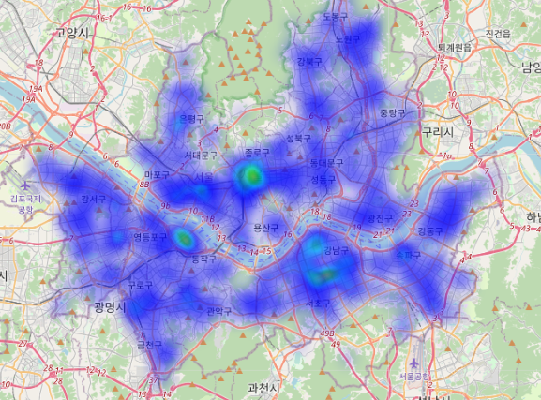
기타 프렌차이즈별 입점 분포
분식_김밥천국
베스킨 라빈스
분석한 두 프렌차이즈 모두 종로, 역삼동, 여의도에 좀 더 밀집되어 있다.

Slide 19
결론

Slide 20
1. 대형 프랜차이즈는 대부분 상권이 큰 여의도, 종로구, 역삼동에 밀집되어 있다.
2. 이디야의 경우는 다른 프랜차이즈들과는 다른 차별화 전략을 취하여 분포가 다른 것으로 보여 추후 이디야의 전략을 면밀히 살펴볼 필요가있다.
3. 생활, 상주인구 등을 추가하여 좀 더 명확하게 분석 해볼 수 있다.
4. 우리가 세운 추정 가설을 입증하기 위하여 추가 분석이 필요 해 보니다.

Slide 21
감사합니다!

